Slide 1
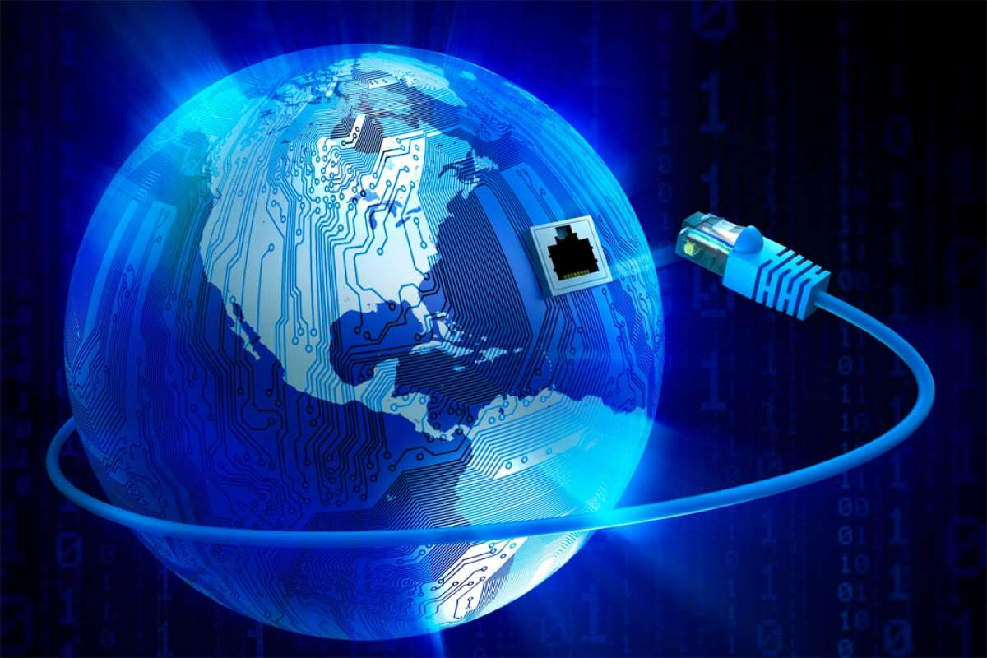

Информатика
Маалыматтык коом, маданияты.
8-класс

Slide 2
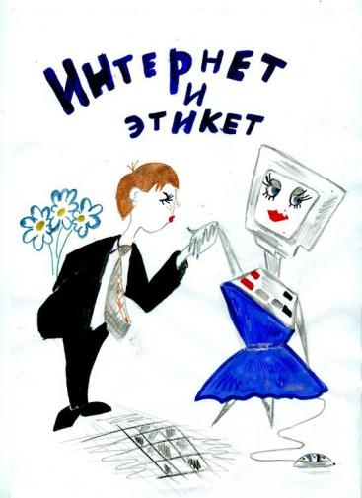
Максат:
Информациялык коомдогу элдин жүрүм туруму жөнүндө маалымат алабыз.

Slide 3
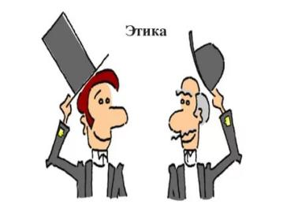
Википедияга кайрылсак.
Этика (грек. ethika(ἠθικόν), ethos-адат, салт, каада) – изилдөө объекти болуп мораль эсептелинген философиялык илиминин бир булагы. 1. Философиялык этика кишинин кулк-мүнөзү, жүрүм-туруму жөнүндөгү философия окуу, идеология калыптарын бири. 2. Адеп, сылыктык, тартип ченеми.

Slide 4
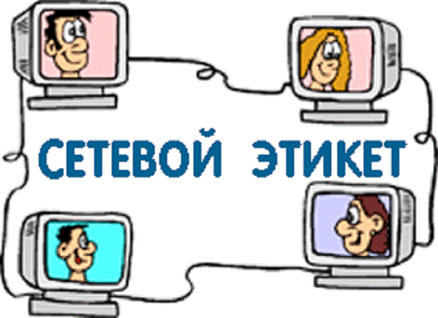
Нетикет: деген эмне?

Slide 5

Байланыш этикет көзөмөлдөйт:

Slide 6

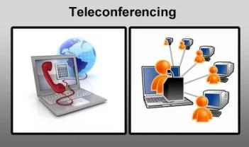

Нормы поведения
Оговариваются в случаях:

Slide 7
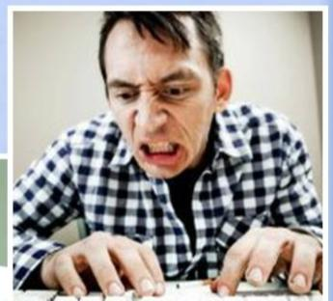
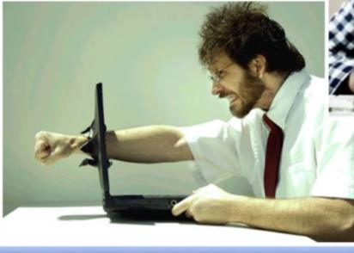
Нарушение сетевого этикета
Речевая агрессия и нетерпимость к чужим мнениям
Грубость

Slide 8
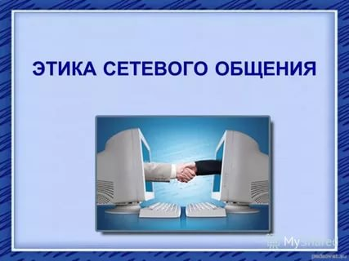
Поведение в сети Интернет
Раздел Уголовного кодекса РФ «Преступления в сфере компьютерной информации»
ст.272, ст.273

Slide 9
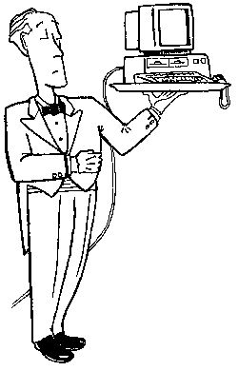
10 негласных правил Нетикета

Slide 10
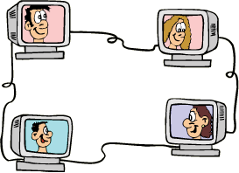
Правило №1
Помните, что Вы говорите с человеком!

Slide 11

Правило №2
Придерживайтесь тех же стандартов поведения, что и в реальности

Slide 12

Правило №3
Помните, Вы находитесь в киберпространстве

Slide 13
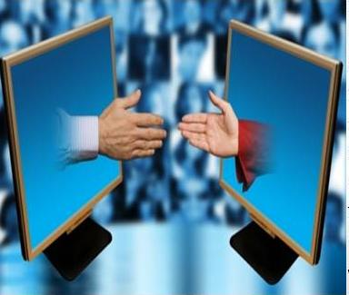
Правило №4
Уважайте время и возможности других

Slide 14
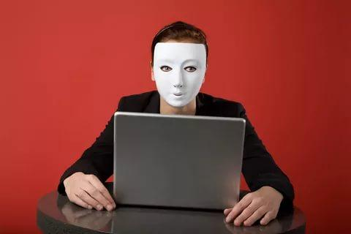
Правило №5
Сохраняйте лицо
«Приэт чувак я тащусь от тебя и тваих
книг круто пиши ищо»

Slide 15
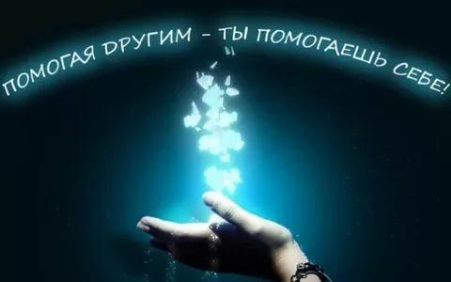
Правило №6
Помогайте другим там, где Вы это можете делать

Slide 16
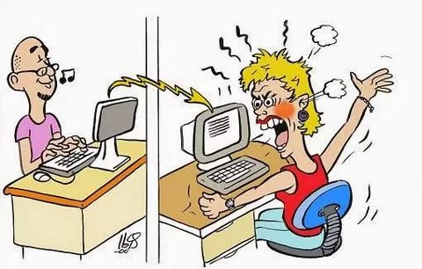
Правило №7
Не ввязывайтесь в конфликты и не допускайте их

Slide 17

Правило №8
Уважайте право на частную переписку

Slide 18

Правило №9
Не злоупотребляйте своими возможностями

Slide 19

Правило №10
Учитесь прощать другим их ошибки

Slide 20

Вывод:
Помните, что Сеть – это публичное место
Важно соблюдать правила сетевого общения для того, чтобы:
не попасть в неприятное положение,
не нарушать правовые нормы,
не доставлять неприятности партнерам по общению
Ответственность за слова и поступки в Интернете может быть меньшей, но это совершенно не значит, что вы можете совершать правонарушения совершенно безнаказанно

Slide 21
Список использованных ресурсов:
Изображения, используемые на слайдах:
2. Интернет и этикет : https://im0-tub-ru.yandex.net/i?id=8cc9145ea1e6c376adc4d026eb1db96e&n=13
3. Этика : https://im0-tub-ru.yandex.net/i?id=0e8746ae8c4b97da678cec9b727cf44b&n=13
4. Сетевой этикет: https://im0-tub-ru.yandex.net/i?id=3e298ac8999a04c6e9ef27cf75306b95&n=13
5. Сетевой этикет регулирует: https://im0-tub-ru.yandex.net/i?id=9499df9b8ff6bfab670a1287e20d23e1-l&n=13
6. Чат: https://im0-tub-ru.yandex.net/i?id=e6b95e0f3b7bdb5b521ab3e62ece2472&n=13 телеконференция: https://im0-tub-ru.yandex.net/i?id=2f7a81f735b49db421cb30440ec0171c&n=13 электронная почта: https://im0-tub-ru.yandex.net/i?id=cc2afe5e1db2bb686b43a0a3d327eb69-l&n=13
7. Нарушения сетевого этикета: https://im0-tub-ru.yandex.net/i?id=9205f69a340e896f5c4e688dd91c2aa9-l&n=13
8. Этика сетевого общения: https://im0-tub-ru.yandex.net/i?id=cae72e5e98370d2b18cc09c4c3383b59-l&n=13
9. Изображение человека: https://im0-tub-ru.yandex.net/i?id=a485339e1402e3b54c834e145757d983&n=13
10. Изображение компьютеров: https://im0-tub-ru.yandex.net/i?id=c78a232ab9b045e1ec1d8ea55bfb01a2&n=13
11. Изображение лица: https://im0-tub-ru.yandex.net/i?id=73d0c8ac5041cd585695814c8b3e2d1d-l&n=13
12.Изображение киберпространства: https://im0-tub-ru.yandex.net/i?id=0163a6c9a4c888a59f7f6303d14a34cb&n=13
13. Изображение рук: http://900igr.net/up/datas/108769/007.jpg
14. Изображение лица : http://bm.img.com.ua/berlin/storage/orig/0/54/1ed1320a5de5ee758ad1401f601c7540.jpg
15.Помогая другим - ты помогаешь себе: https://im0-tub-ru.yandex.net/i?id=2108d4e5854e8839372324ea022cc47a-l&n=13
16. Изображение гнева: https://im0-tub-ru.yandex.net/i?id=1536e37137492d5fcc4abc497b02cdac&n=13
17. Право на тайну переписки: http://zero50x.myjino.ru/allpic/20/3463-img_33.jpg
18. Изображение: https://im0-tub-ru.yandex.net/i?id=8c8656f27c40d4f740a77955c512fea6-sr&n=13
19. Изображение компьютера: https://im0-tub-ru.yandex.net/i?id=d35763349097d7034d0a4accbfeb1bde&n=13
Статья «10 универсальных правил сетевого этикета»: http://chernova-nsk.ru/10-pravil-setevogo-etiketa
Статья «Сетевой этикет»: http://www.danilov.lg.ua/author/1/ebook/11748/-_bez_avtora/setevoy_etiket/read

